Slide 1
2019년도
졸업작품 기획발표
얼음! Bomb!
Professor. 윤정현
XXX팀 AAA BBB CCC DDD
2013180016 사명진
2013180028 이우상
2015182023 염혜린

Slide 2

CONTENTS
01
02
03
04
05
06
07
08
연구목적
개인별 준비 현황
게임소개 및 방법
타 게임과의 차별성
개발환경
역할분담 및 일정
기술적요소 및 중점연구분야
참고문헌

Slide 3
001
001
연구목적
연구목적

Slide 4
01 연구목적
연구목적
Git을 활용하여 협업능력을 향상시킨다.
그래픽스 파이프라인을 이해하여, 엔진을 사용하여도 금방 적응할 수 있는 능력을 향상시킨다.
IOCP를 활용할 수 있는 능력을 개발한다.

Slide 5
002
게임소개 및
게임방법
001
연구목적

Slide 6
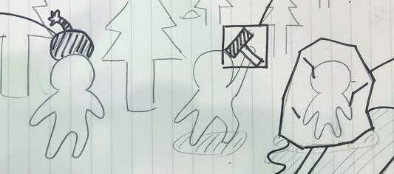
02 게임소개 및 게임방법
게임소개
나만 아니면 돼!
폭탄돌리기 + 얼음땡
폭탄을 든 술래를 피해 도망치거나 얼음!
술래는 제한 시간 내에 폭탄을 넘기자!
도망자는 망치를 찾아 친구의 얼음을 깨자!

Slide 7
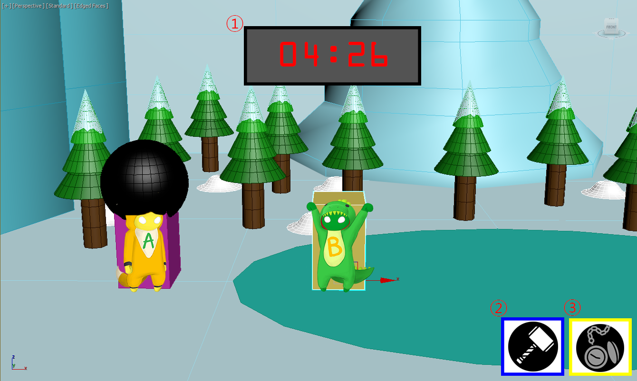
02 게임소개 및 게임방법
게임소개

Slide 8
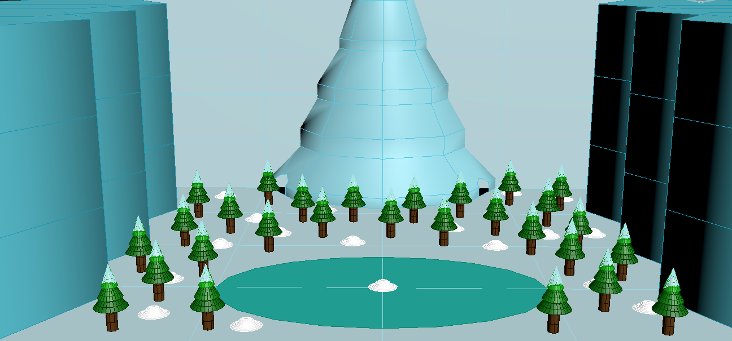
02 게임소개 및 게임방법
스테이지 소개
단위 : 1유닛 당 50cm
스테이지 크기 : 가로 100유닛, 세로 60유닛

Slide 9
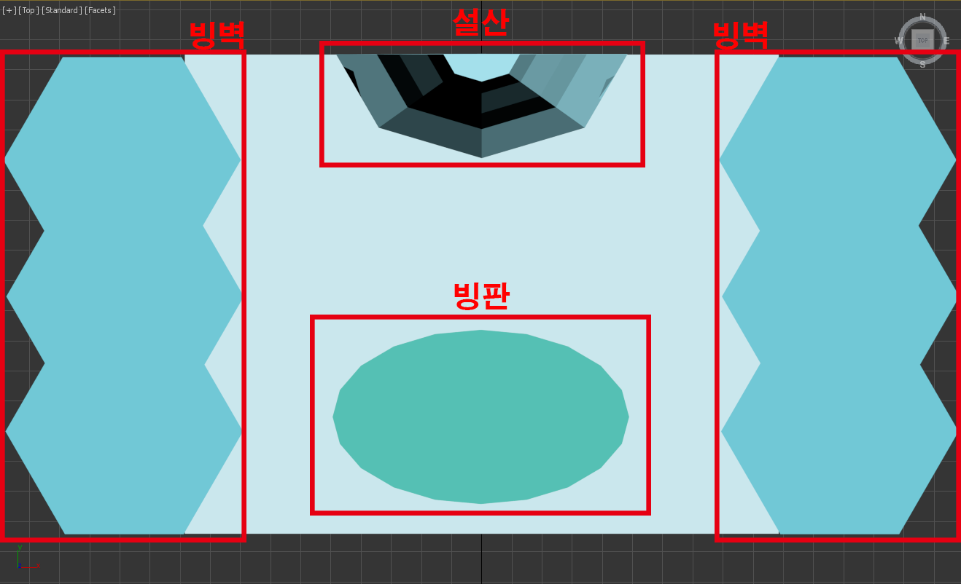
02 게임소개 및 게임방법
스테이지 소개

Slide 10
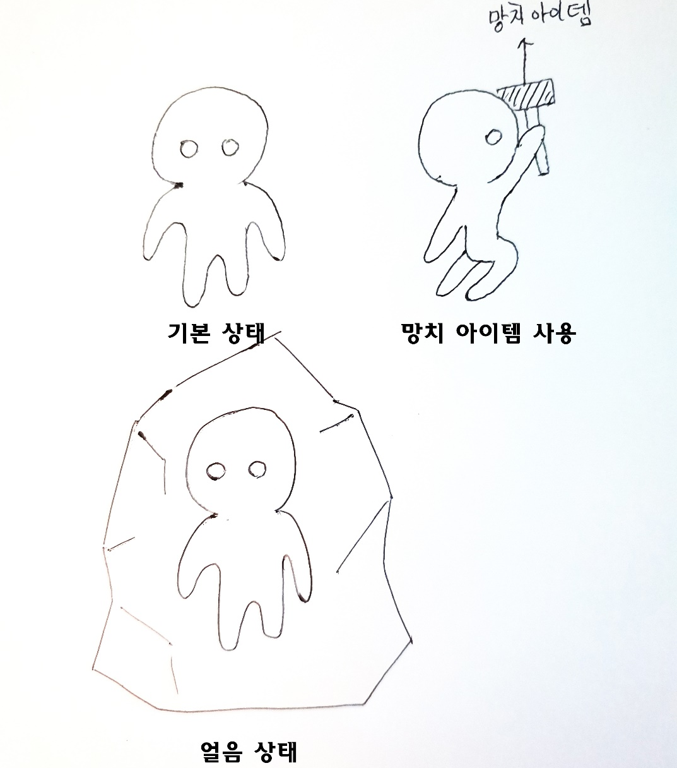
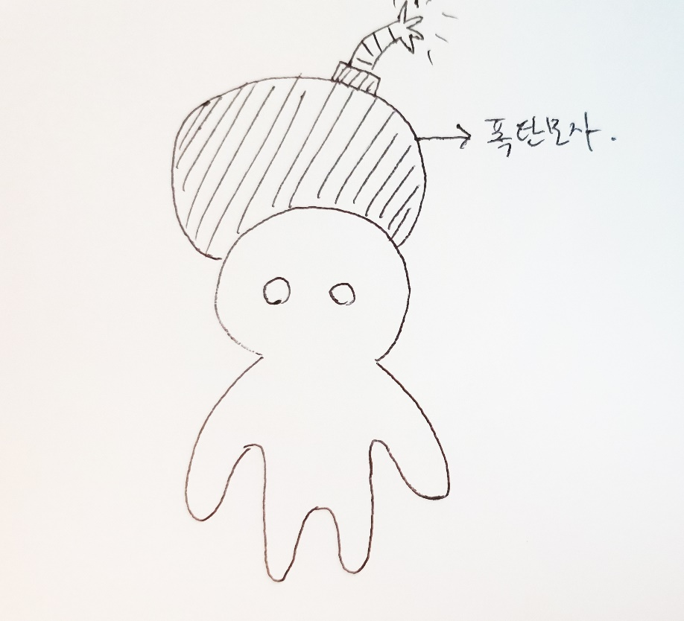
02 게임소개 및 게임방법
캐릭터 소개
술래
도망자
캐릭터 크기 : 가로 1유닛, 세로 1유닛, 높이 3유닛
이동 속도 : 8유닛/s
점프 높이 : 1유닛

Slide 11



02 게임소개 및 게임방법
아이템 소개
제한 시간 연장
얼음 깨기
모든 얼음 깨기
술래
도망자

Slide 12
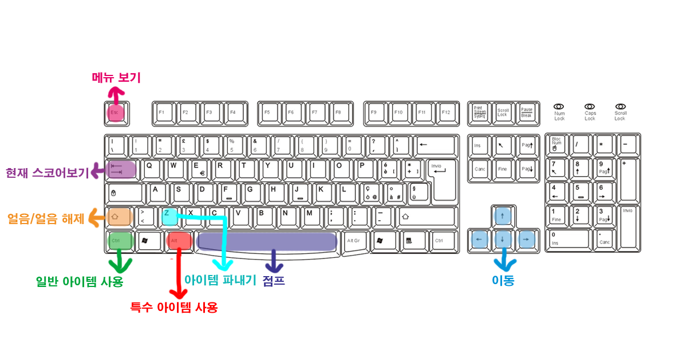
02 게임소개 및 게임방법
조작법

Slide 13
001
003
개발환경
연구목적

Slide 14




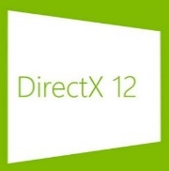

03 개발환경
개발환경
Microsoft Windows 10
Adobe Photoshop CS5
Visual Studio 2017
Autodesk 3Ds Max
DirectX 12
Sourcetree

Slide 15
001
004
기술적요소
연구목적

Slide 16
04 기술적요소 및 중점 연구분야
기술적요소
카툰렌더링
그림자
애니메이션
파티클
IOCP

Slide 17
001
005
개인별 준비 현황
연구목적

Slide 18
05 개인별 준비 현황
개인별 관련 수강 과목 및 개발 능력과 관련된 경력 등을 표기
홍길동:
홍기동:
홍지동:

Slide 19
005
006
타 게임과의
차별성
001
타 게임과의
차별성
005
타 게임과의
차별성
연구목적

Slide 20

06 타 게임과의 차별성
유사게임
갱 비스트
주변 오브젝트를 이용해 플레이어끼리 죽고 죽이는
개인전 다 대 다 격투게임

Slide 21

06 타 게임과의 차별성
차별성과 경쟁성
폭탄을 넘겨줬을 때의 쾌감!
폭탄이 터졌을 때의 술래의 허망함!
얼음을 깨뜨렸을 때의 손맛!
술래와 도망자의 역할분리
‘얼음땡’ + 폭탄돌리기 룰 접목
간단한 키 조작
차별성
경쟁성

Slide 22
005
007
역할분담 및
개발일정
001
타 게임과의
차별성
005
타 게임과의
차별성
연구목적

Slide 23
07 역할분담 및 개발일정
역할분담
애니메이션
게임 오브젝트 및 게임 로직
카툰렌더링
애니메이션
UI 및 이펙트
게임 오브젝트 및 게임 로직
그림자
IOCP 서버 구현
클라이언트 - 서버 동기화
물리 구현
사명진
이우상
염혜린

Slide 24
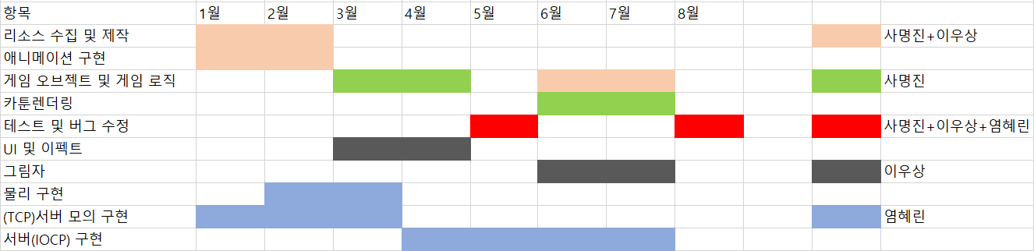
07 역할분담 및 개발일정
개발일정

Slide 25
005
008
참고문헌
001
타 게임과의
차별성
005
타 게임과의
차별성
연구목적

Slide 26
08 참고문헌
참고문헌
빙판
https://www.videoblocks.com/video/4k-antarctica-ice-field-and-mountains-wide-angle-camera-pan-stylized-v4ez_zbrlimf8wxij
SOURCETREE
https://www.google.co.kr/search?https://twitter.com/toddprouty/status/907291711378006016
directX 12
https://www.pcworld.com/article/2875094/directx-12-just-sneaked-into-windows-10-but-you-cant-use-it-yet.html
windows 10
https://nl.wikipedia.org/wiki/Bestand:Windows_logo_-_2012_(dark_blue).png
visual studio 2017
https://js.devexpress.com/Overview/VisualStudio/
포토샵
https://liverex.net/563
3ds max
http://www.saminshop.com/product/%D8%A2%D9%85%D9%88%D8%B2%D8%B4-3d-max/
갱비스트
https://www.godisageek.com/reviews/gang-beasts-review/

Slide 27
Q n A

Slide 28
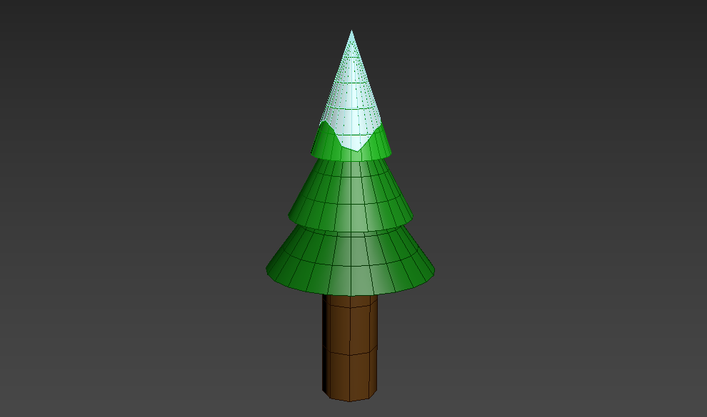
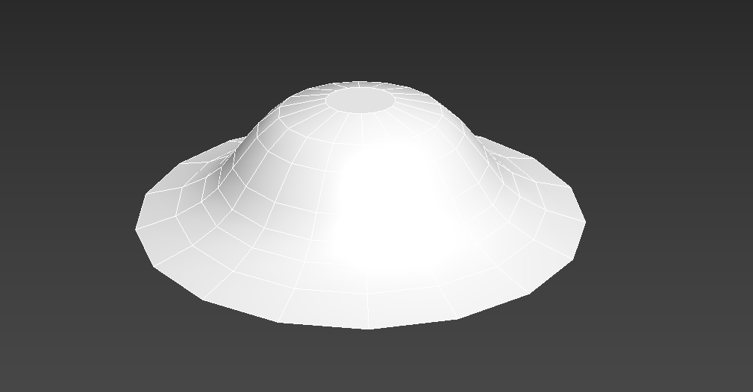
추가설명
오브젝트

Slide 29
추가설명
게임 규칙
최소 3명, 최대 6명이 플레이
술래 1명, 나머지는 도망자
술래에게는 폭탄 모자 부착
도망자는 얼음 스킬 사용 가능
얼음 스킬 사용 시 얼음 상태
얼음 상태일 때 이동 불가
얼음 상태일 때 술래로부터 방어
도망자는 망치 아이템

Slide 30
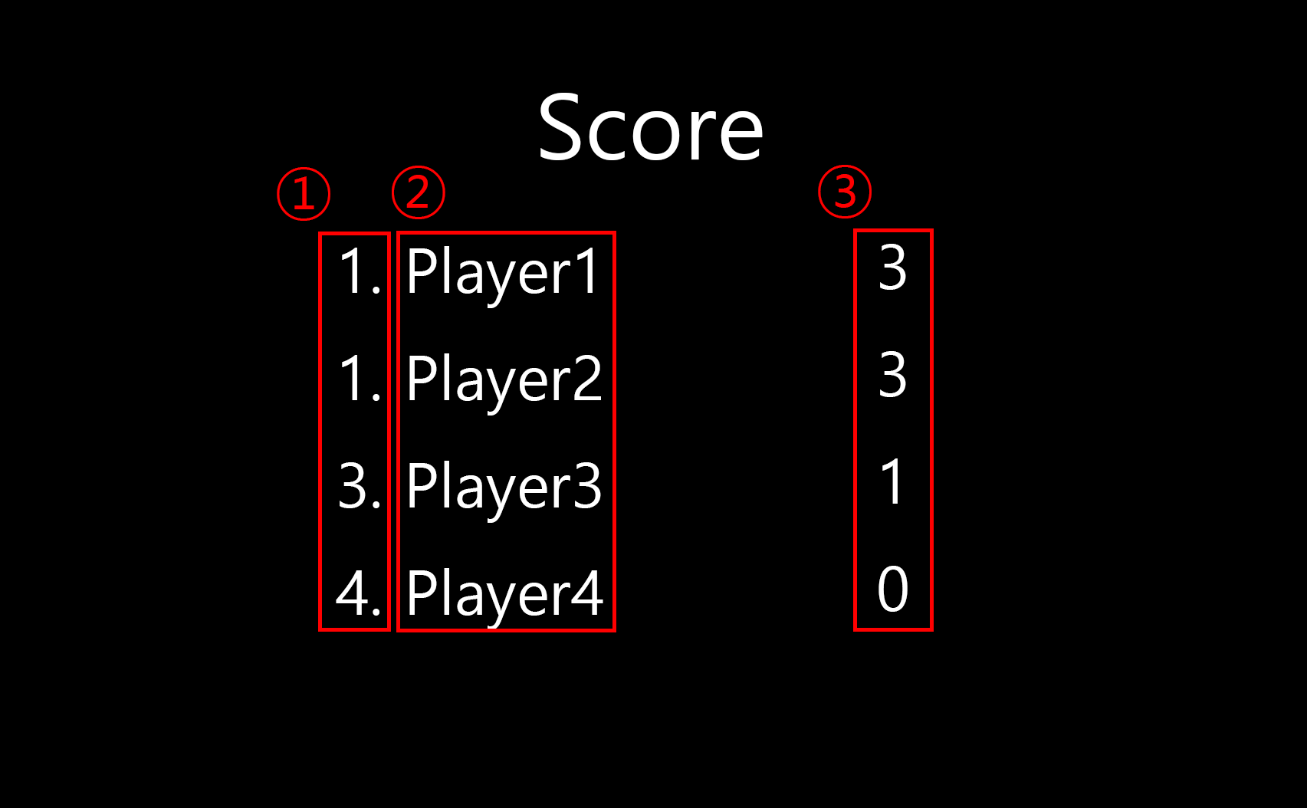
02 게임소개 및 게임방법
게임소개
한 게임은 3라운드로 구성
한 라운드 당 제한 시간 5분
라운드 종료 시 점수 합산 후 순위 출력

